Slide 1
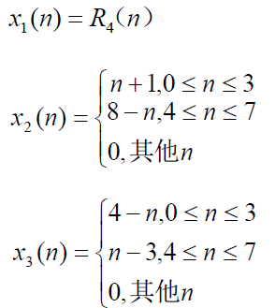
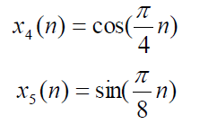


实验内容
for n=0:7;
if (n>=0&n<=3)
x2(n+1)=n+1;
else
x2(n+1)=8-n;
end
end
x1=[1 1 1 1]
x2=[1:4 4:-1:1]
for n=0:7;
if (n>=0&n<=3)
x3(n+1)=4-n;
else
x3(n+1)=n-3;
end
end
x3=[4:-1 :1 1:4]
n=0:31;
x4=cos(pi/4*n);

Slide 2

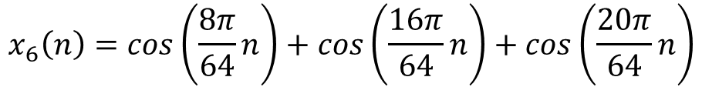
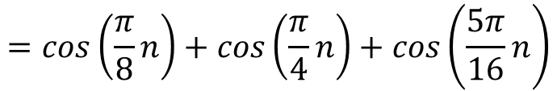




fs=64Hz
fs=64;
n=0:127;
x6=cos(8*pi*n/fs)+cos(16*pi*n/fs)+cos(20*pi*n/fs);
产生一个128点长序列，分四个子图，时域波形图、16点、32点、64点幅度谱图
思考题：如果采样频率改为fs=30Hz，怎么才能检测到三根离散的谱线。

Slide 3
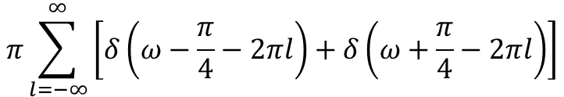
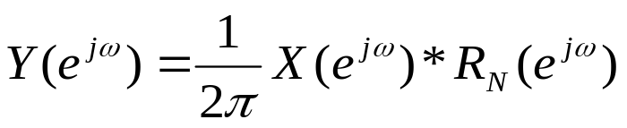
例：x(n)=cos(ω₀n)，ω₀=π/4，用DFT分析其频谱特性。
解：序列的频谱X(e^{jω}) =
加矩形窗截断：
|Y(e^{jω})|
R_{N}(ω)
N/2
N
X(e^{jω})
π
π
w
w
0
w
-π/4
0
π/4
-π/4
0
π/4
－2π/N
2π/N
x(n)=cos(ω₀n)的频谱
加矩形窗后幅度谱
矩形窗函数幅度谱

Slide 4
实验内容1（做好后检查）
1. 信号：x₁(n)~ x₅(n)
每个信号分别做8点、16点和32点的DFT，信号的时域和离散幅度谱放在一个figure中
2. 信号：x₆(t)
fs为采样频率
先进行采样
x6=cos(8*n*pi/fs)+cos(16*n*pi/fs)+cos(20*n*pi/fs);
1）fs=64Hz，采样得到的64点时域波形、16点、32点和64点DFT的幅度谱都放在一个figure中； x6的周期N=32
2）fs=30Hz，需要把三根谱线分开，先考虑N取多少点，然后进行FFT。（周期N=15）

Slide 5
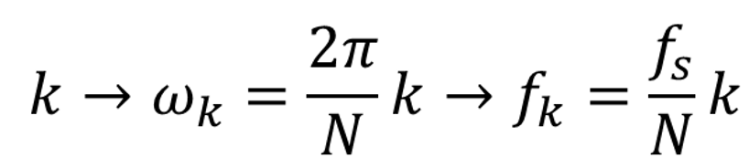
实验内容2
1. 音频信号的谱分（motherland.wav）
1）取第8000至8199共200个采样点，对这200个点做512的DFT（采用FFT实现），在一个figure中画出：离散时域波形图、连续时域波形图； [0,2π)的连续幅度谱和相位谱图
plot(2*(0:N-1)/N,abs(Yn(1:N)));
plot(2*(0:N-1)/N,angle(Yn(1:N)))
2）画出motherland.wav的8000~8199点的模拟域[0,fs/2)连续幅度谱和相位谱图。
时域连续信号的频谱只考虑：0~fs/2
数字域
模拟域
3）在实验2的实验报告中，对motherland.wav叠加一单频余弦0.2cos(2000πt)的噪声，画出加噪后语音8000~8199点数字域[0,π)和模拟域[0,fs/2)连续幅度谱和相位谱图。

Slide 6
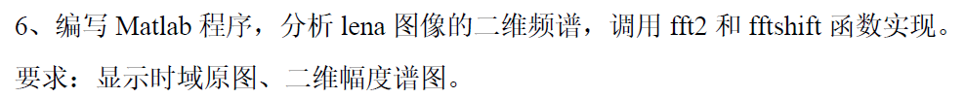
实验内容(课后自己做）

